Slide 1
Les objets du quotidien

Slide 2
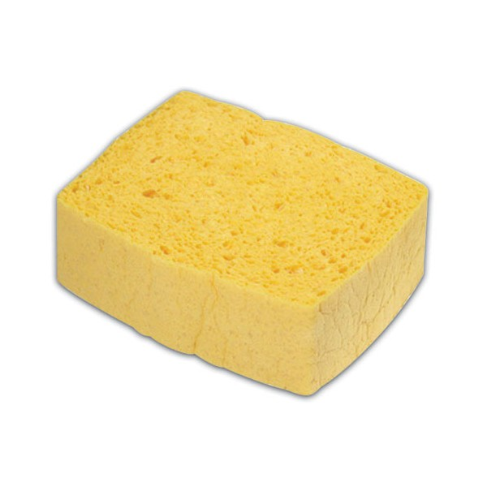
UNE EPONGE

Slide 3
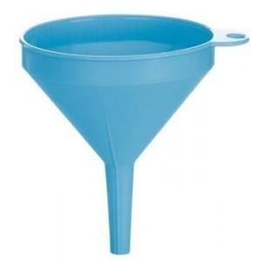
UN ENTONNOIR

Slide 4
UNE PAILLE

Slide 5
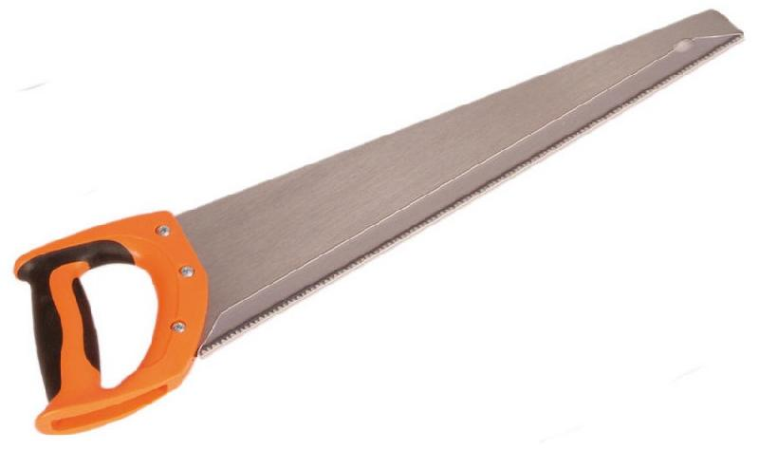
UNE SCIE

Slide 6
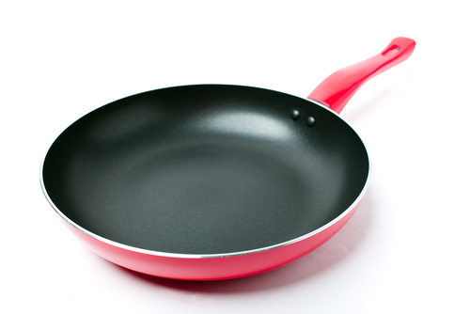
UNE POELE

Slide 7
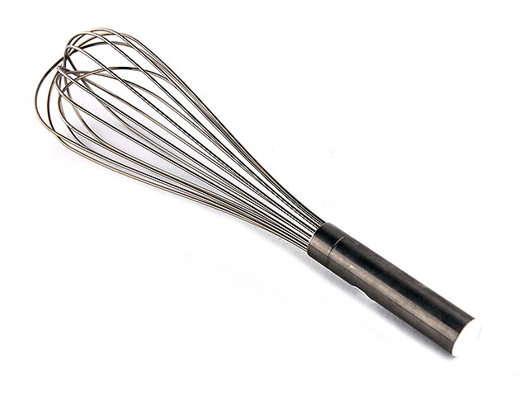
UN FOUET

Slide 8
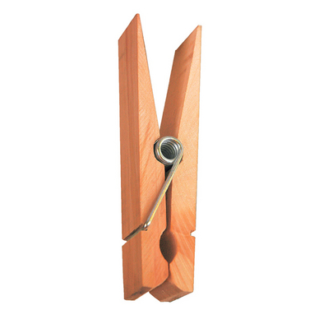
UNE EPINGLE à LINGE

Slide 9
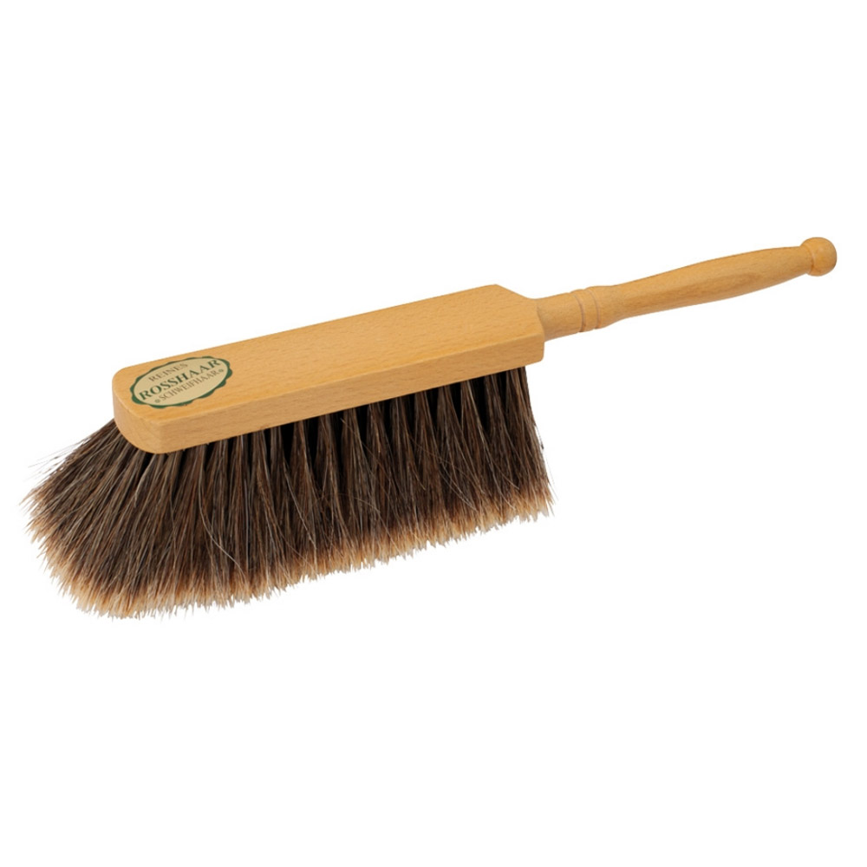
UNE BALAYETTE

Slide 10
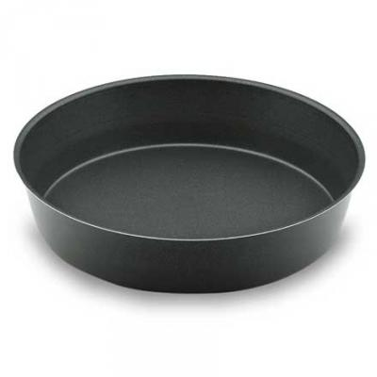
UN MOULE A GATEAU

Slide 11
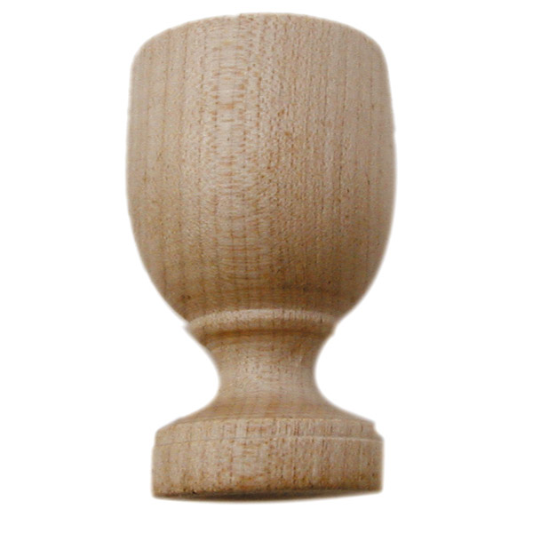
UN COQUETIER

Slide 12
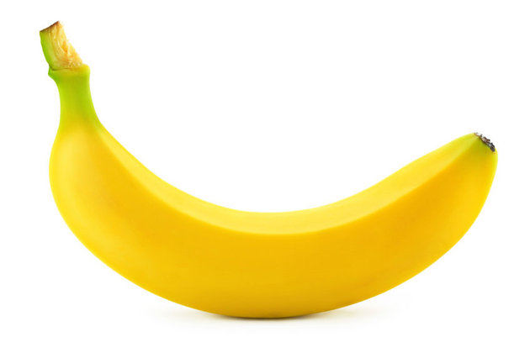
UNE BANANE

Slide 13
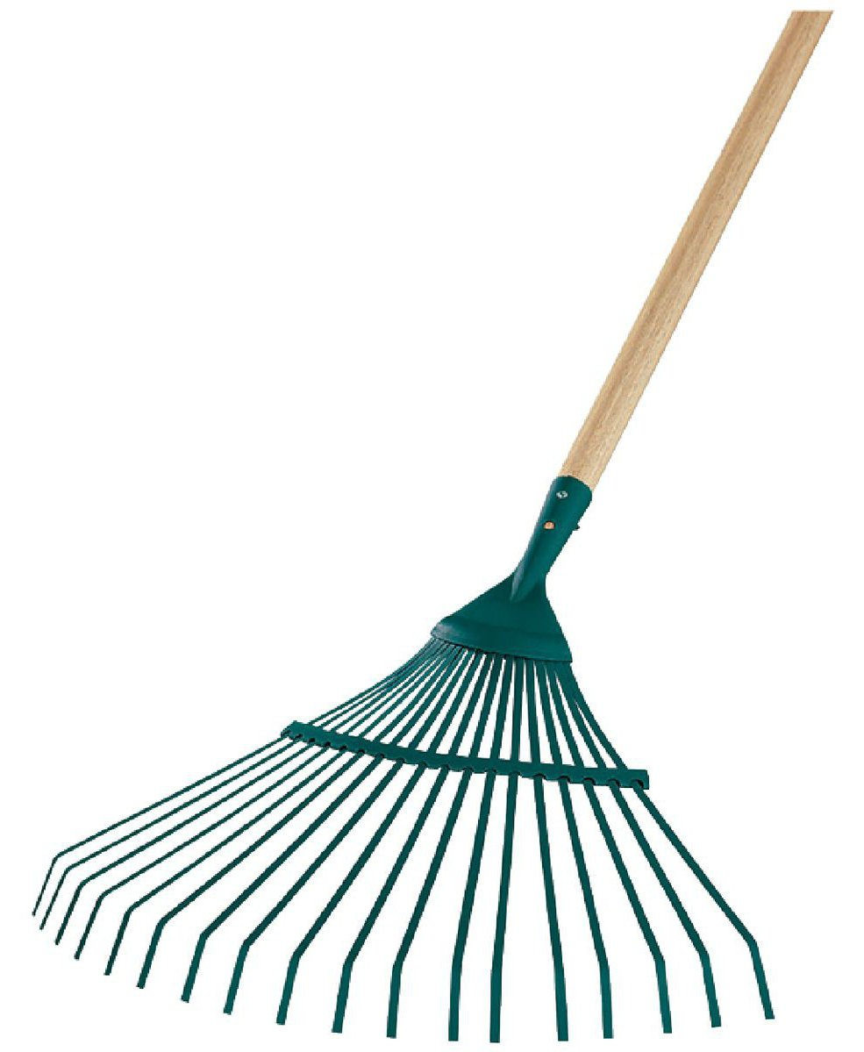
UN BALAI à FEUILLES

Slide 14
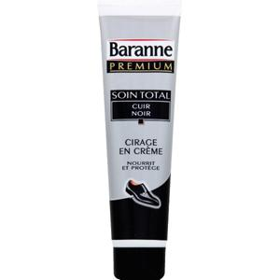
DU CIRAGE

